Slide 1



Информация о результатах деятельности
Муниципального автономного учреждения дополнительного образования города Коврова Владимирской области Спортивная школа
«Комплекс Молодежный» за 2025 г.

Slide 2
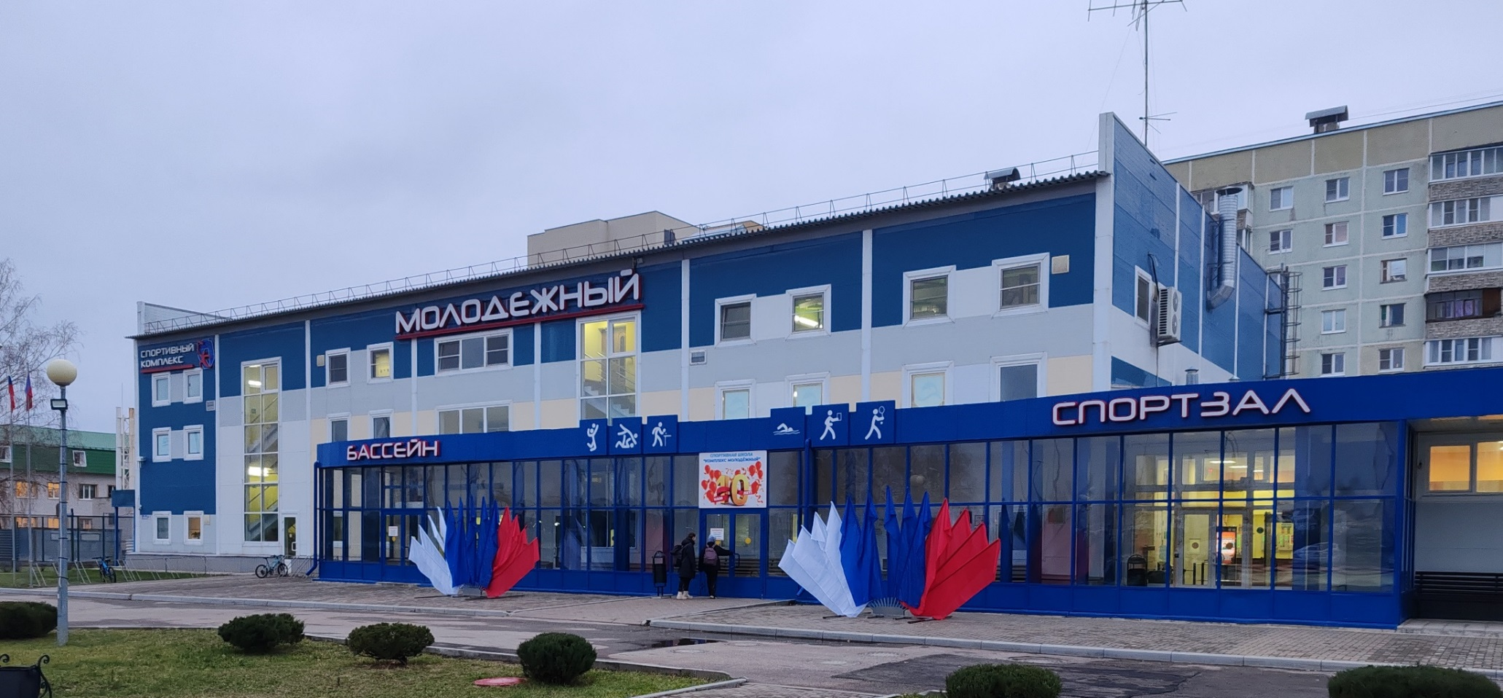
Муниципальное автономное учреждение дополнительного образования города Коврова Владимирской области
Спортивная школа «Комплекс Молодежный» было образовано в 2012 году.
· Организационно-правовая форма: муниципальное автономное учреждение.
· Статус: учреждение спорта.
· Тип: физкультурно-спортивная направленность.
· Учредитель: администрация города Коврова Владимирской области.
· Место нахождения: 601911, Россия, Владимирская область, г.Ковров, ул. Еловая, д. 94/1
· Директор МАУ ДО СШ «Комплекс Молодежный» Арсентьев Вячеслав Тимофеевич

Slide 3
Согласно Уставу, основной целью деятельности Учреждения является образовательная деятельность по дополнительным образовательным программам спортивной подготовки.
Целями деятельности Учреждения являются развитие физической культуры и спорта, осуществление спортивной подготовки на территории Российской Федерации, подготовка спортивного резерва для спортивных сборных команд Российской Федерации, Владимирской области и города Коврова.
МАУ ДО СШ «Комплекс Молодежный» реализует Федеральные стандарты спортивной подготовки по 6 видам спорта:
- волейбол,
- дзюдо,
- плавание,
- спортивное ориентирование,
- художественная гимнастика;
- спорт лиц с поражением опорно-двигательного аппарата (пауэрлифтинг).

Slide 9
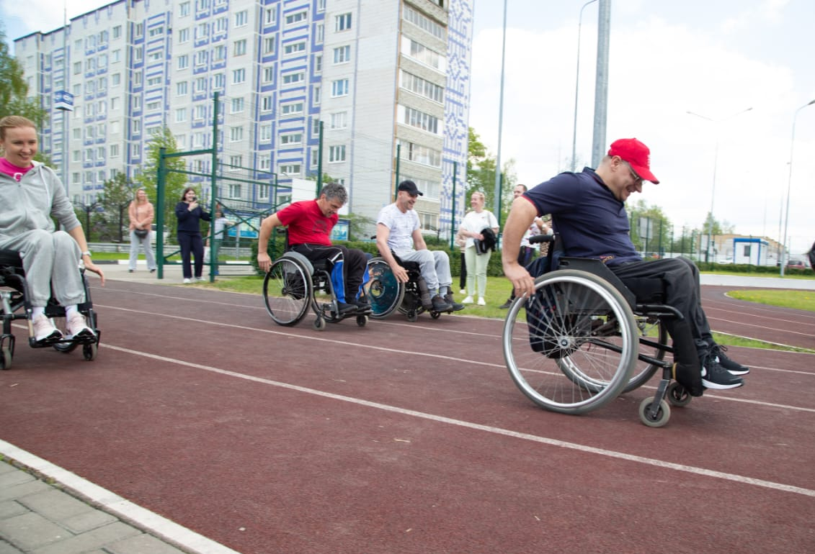
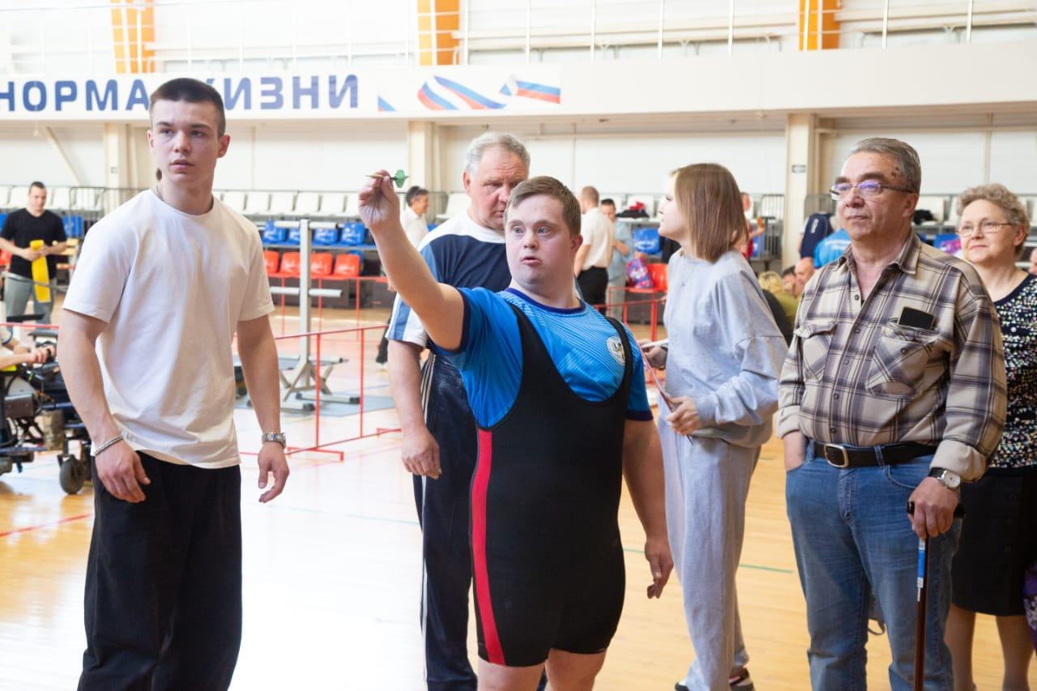
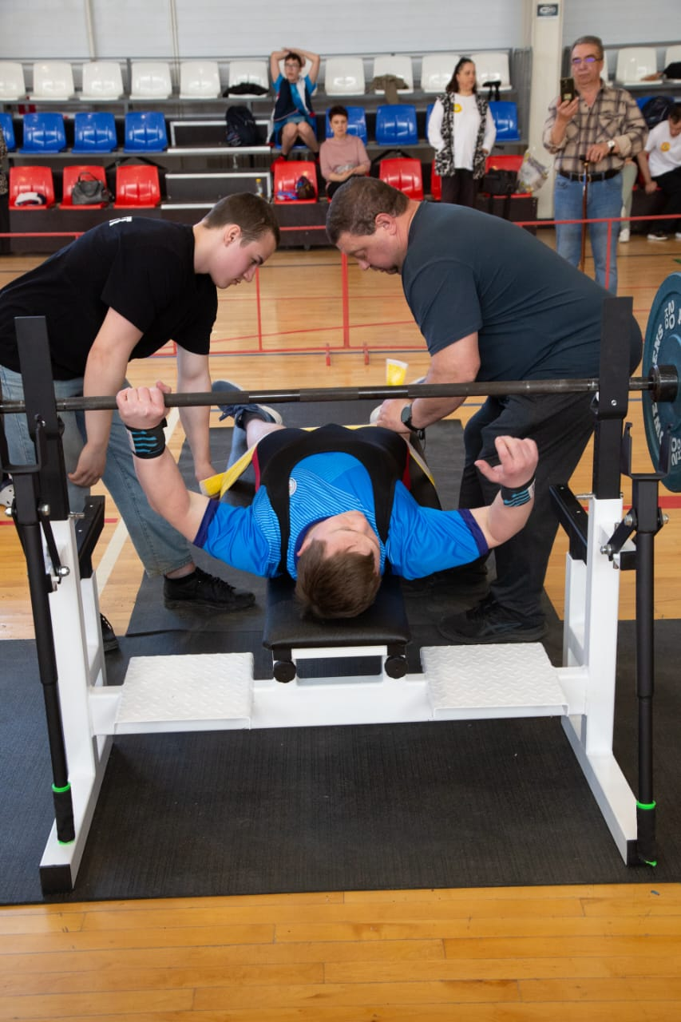
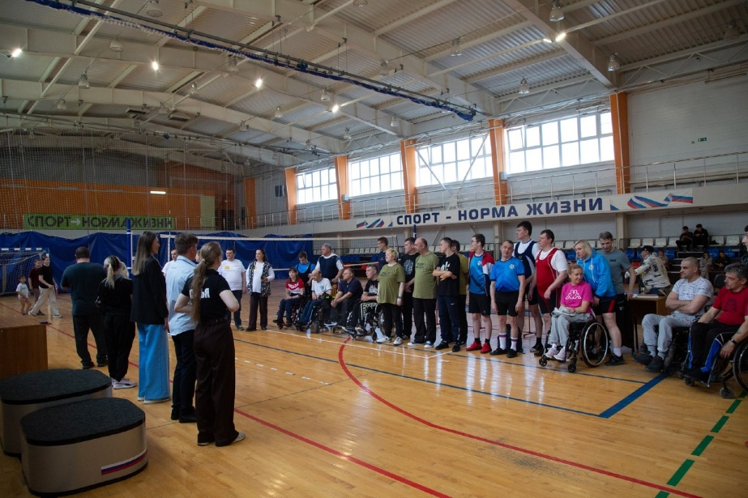
Оказание услуг лицам с ограниченными возможностями

Slide 10
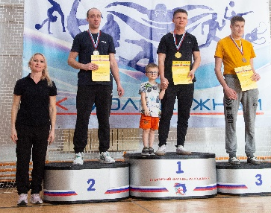
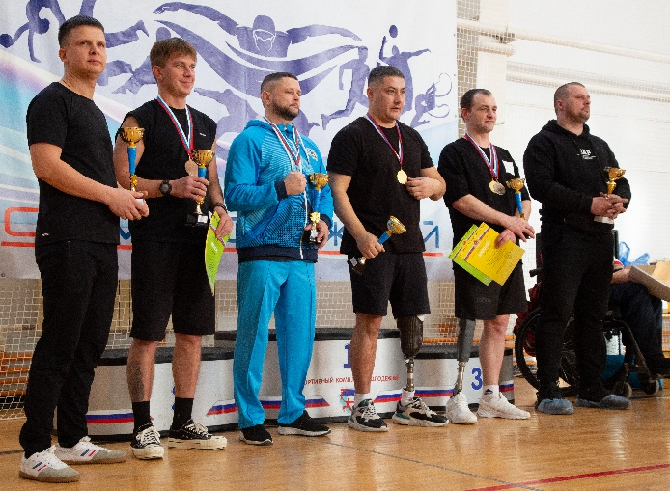
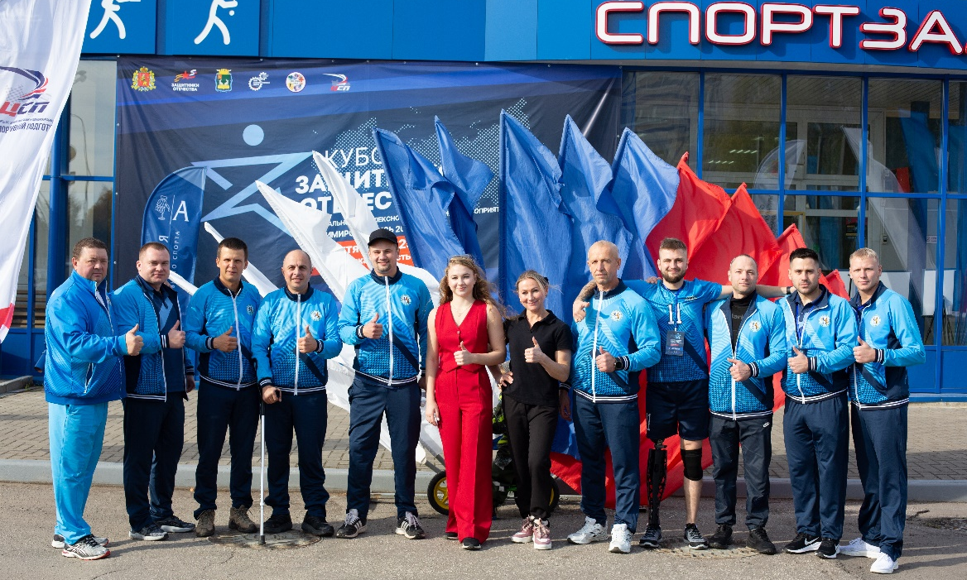
Фестиваль «СВОих не бросаем»
Кубок защитников Отечества

Slide 11
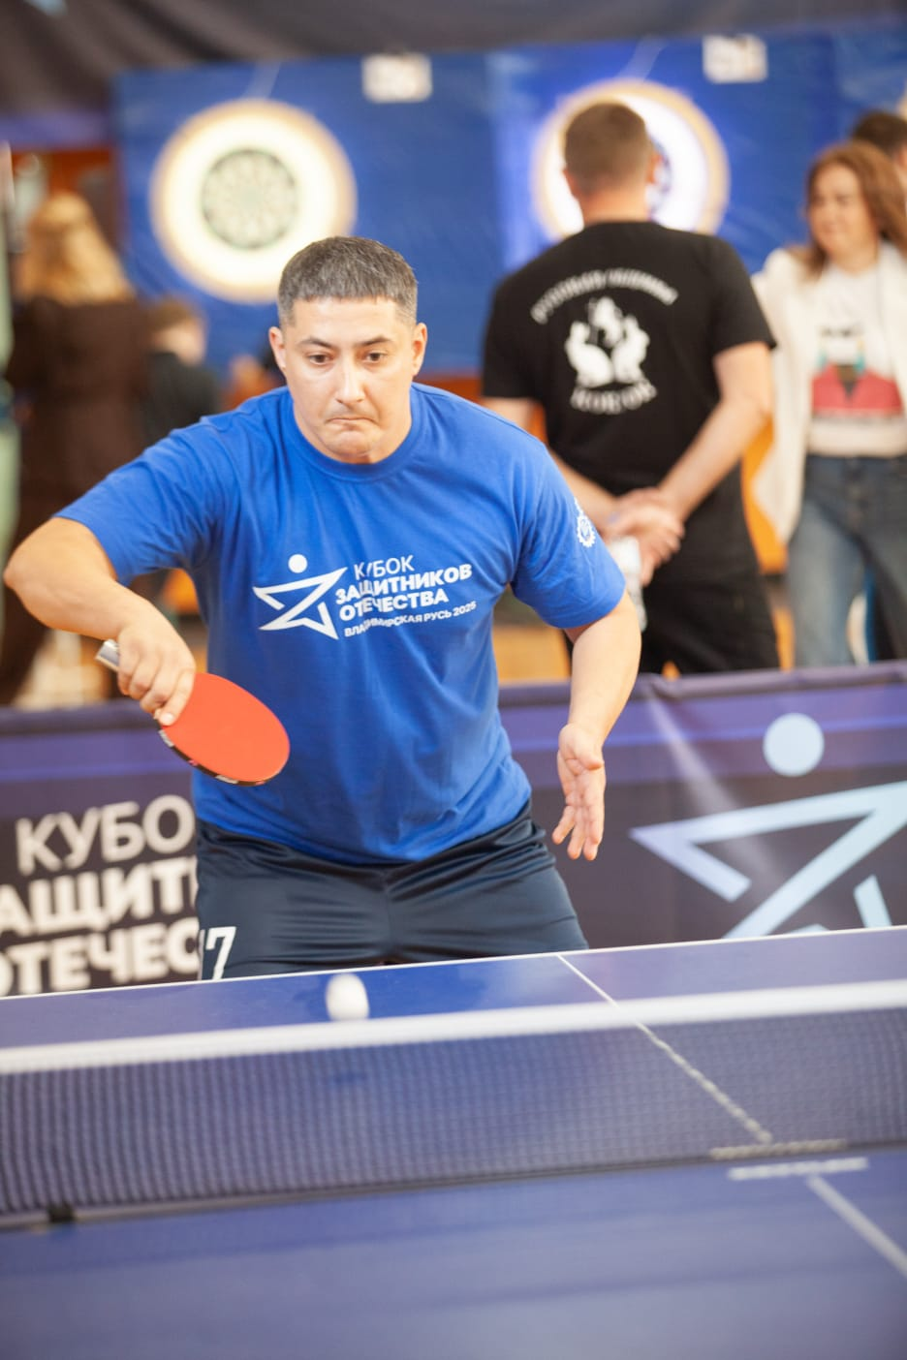
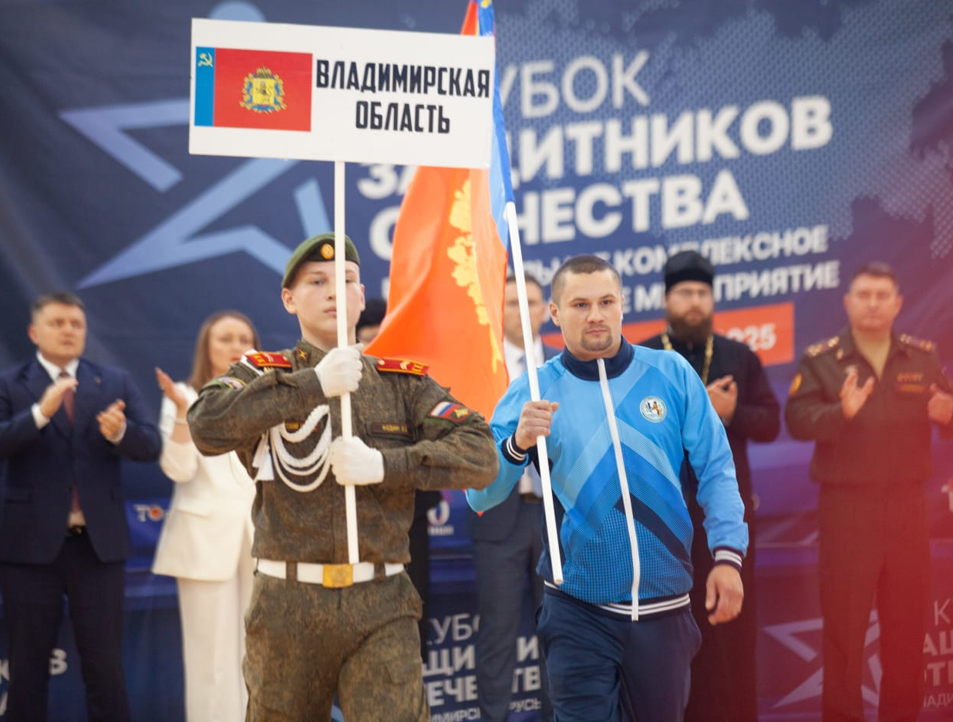
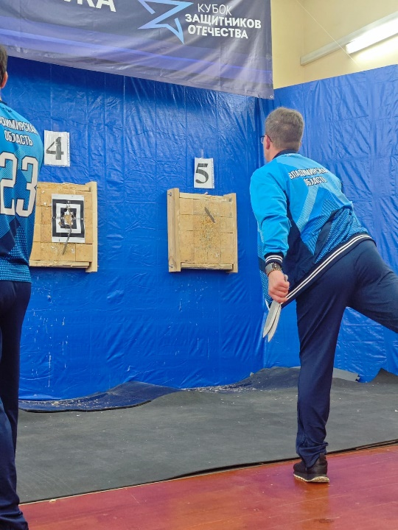
Кубок защитников Отечества

Slide 12
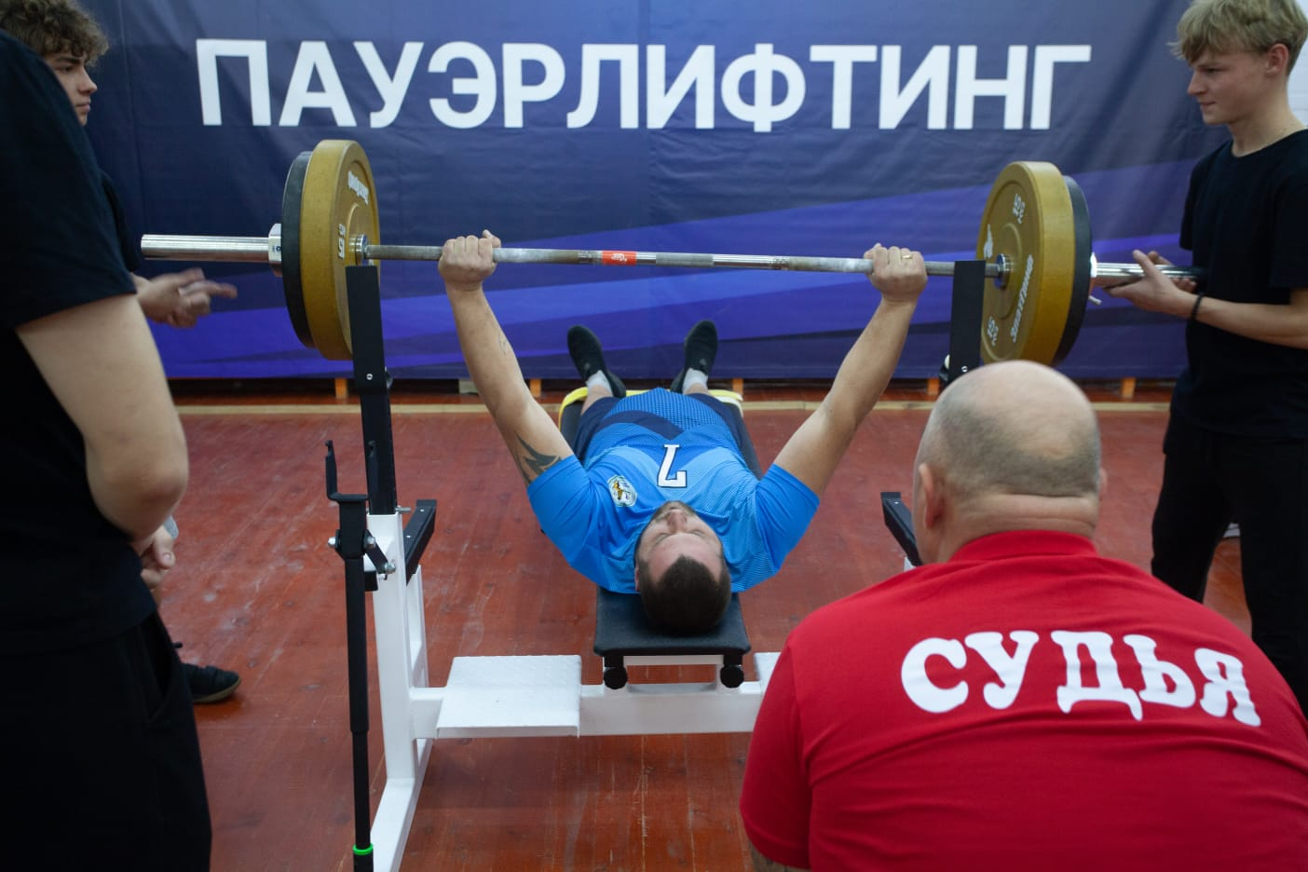
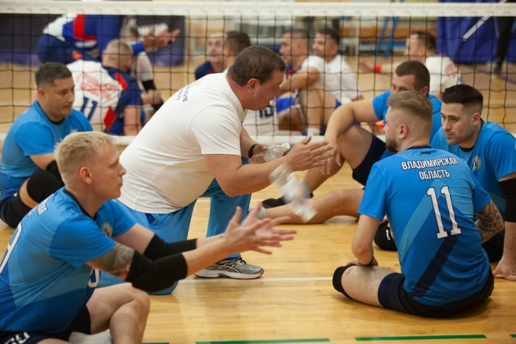
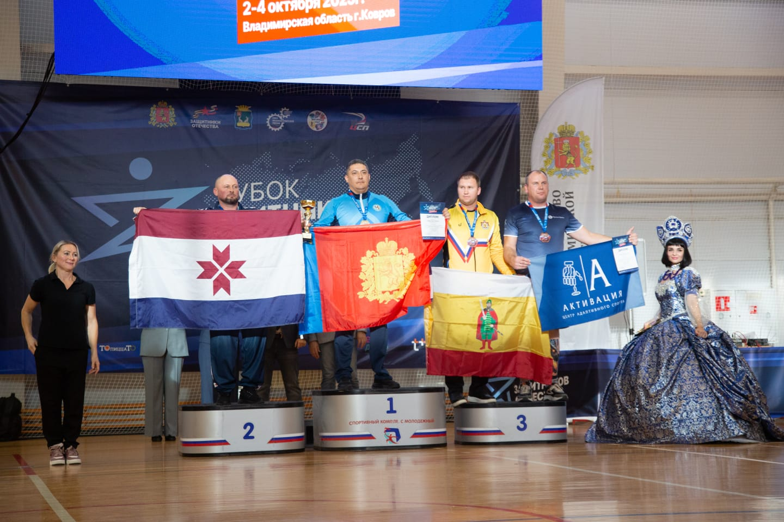
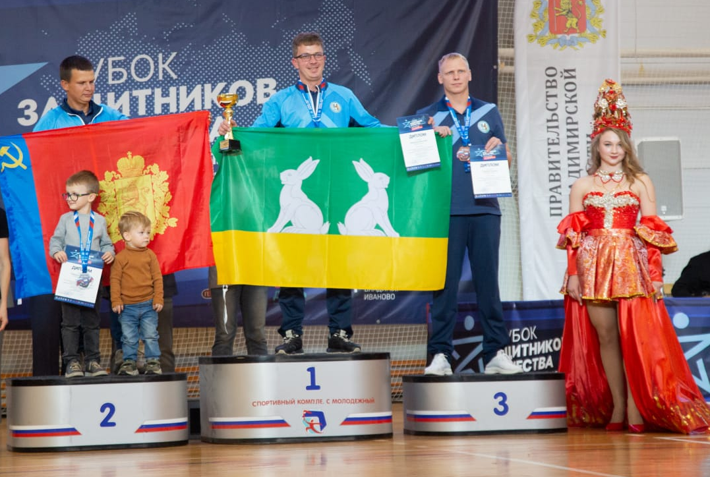
Кубок защитников Отечества

Slide 13
ТРЕНЕРЫ ПО ВИДАМ СПОРТА
Должность | Всего | Штатных | Совместители |  | Образование |  | Категория
 |  |  | Внешн | Внутр | высшее | среднее | высшая | 1 |  | б/к
Волейбол | 5 | 5 |  |  | 5 |  | 3 | 2
Дзюдо, самбо | 1 | 1 |  |  | 1 |  | 1
Плавание | 4 | 4 |  |  | 3 | 1 | 2 | 1 |  | 1
Спортивное ориентирование | 1 | 0 | 1 |  | 1 |  | 1
Художественная гимнастика | 1 | 0 | 1 |  | 1 |  | 1
Адаптивная физическая культура | 1 | 0 | 1 |  | 1 |  | 1
Численность/ доля в % | 13/100 | 10/77 | 3/23 | 0 | 12/92 | 1/8 | 9/69 | 2/23 |  | 1/8

Slide 15
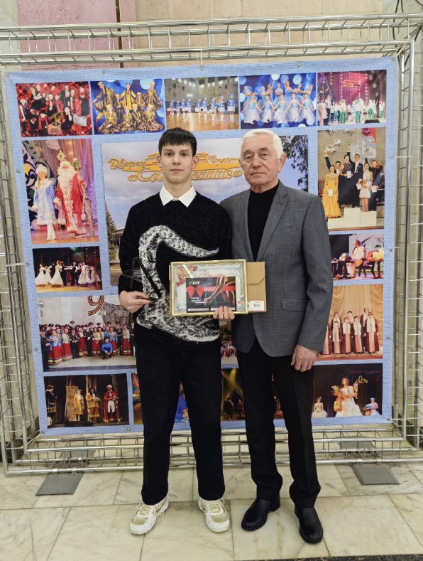
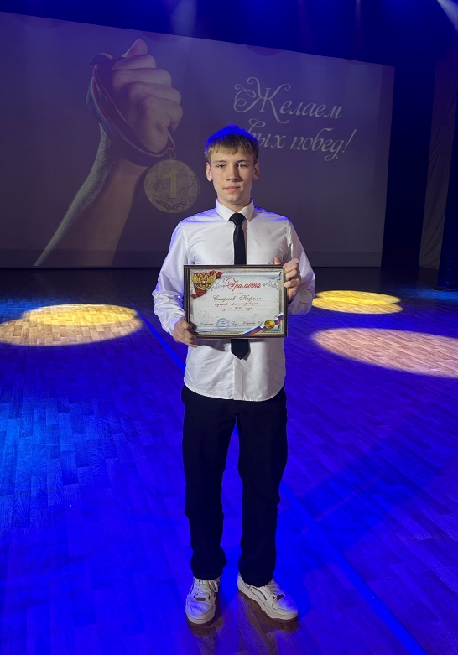
Лучшие спортсмены года
Зуйков Артём (волейбол) Смирнов Кирилл (спорт. ориентирование)

Slide 16
Год | КМС | 1 спортивный разряд | 2 спортивный разряд | 3 спортивный разряд | Юношеские разряды
2019 | 1 | 1 | 4 | 14 | 183
2020 | 0 | 0 | 9 | 14 | 113
2021 | 0 | 4 | 21 | 8 | 158
2022 | 2 | 4 | 17 | 40 | 125
2023 | 3 | 14 | 30 | 24 | 164
2024 | 4 | 17 | 52 | 76 | 180
2025 | 1 | 27 | 31 | 33 | 224

Slide 17
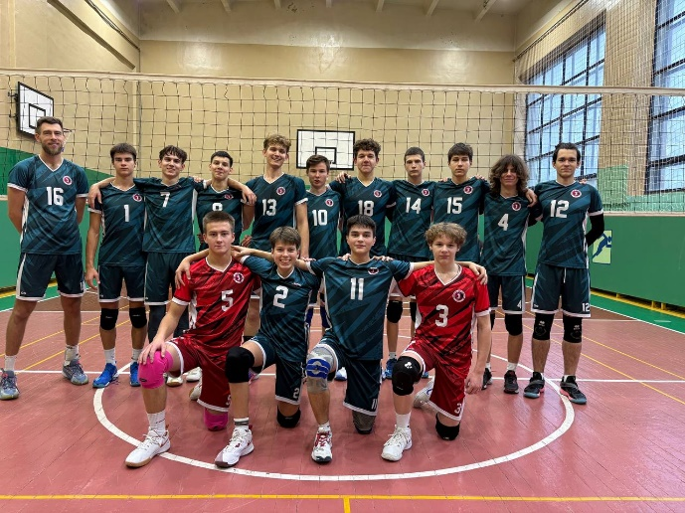
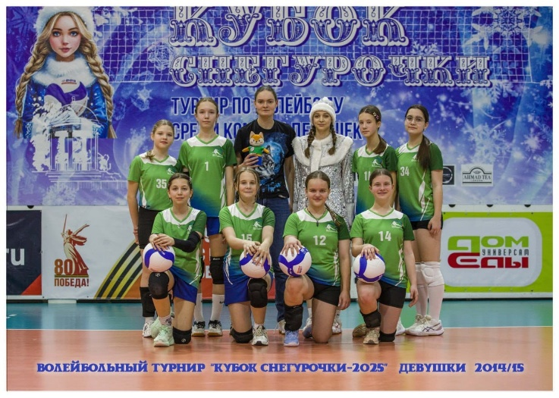
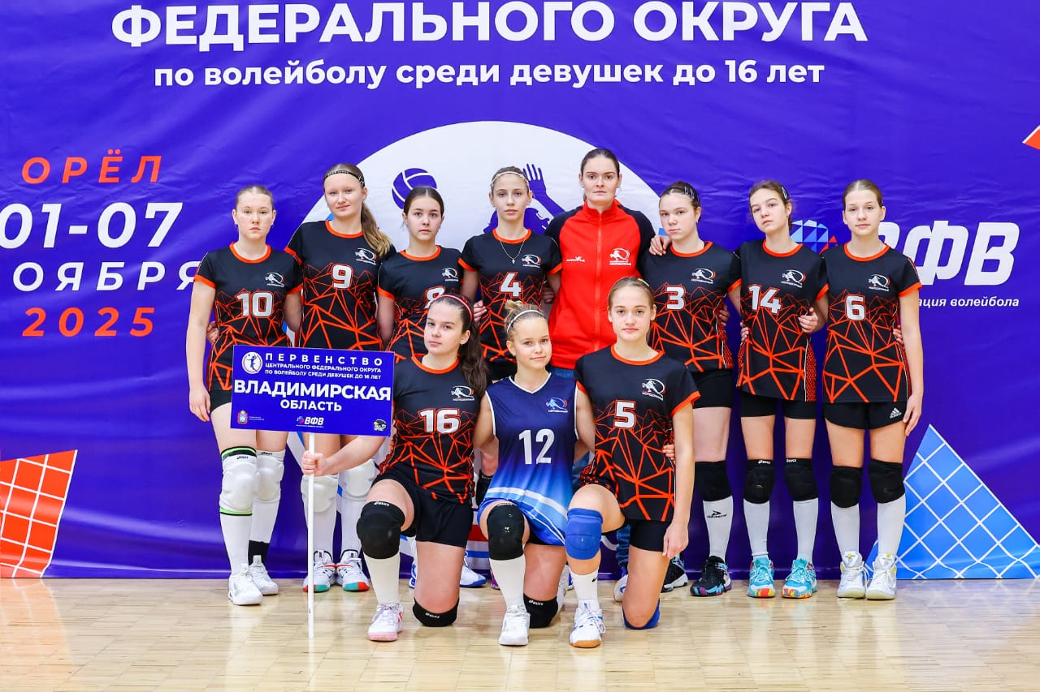
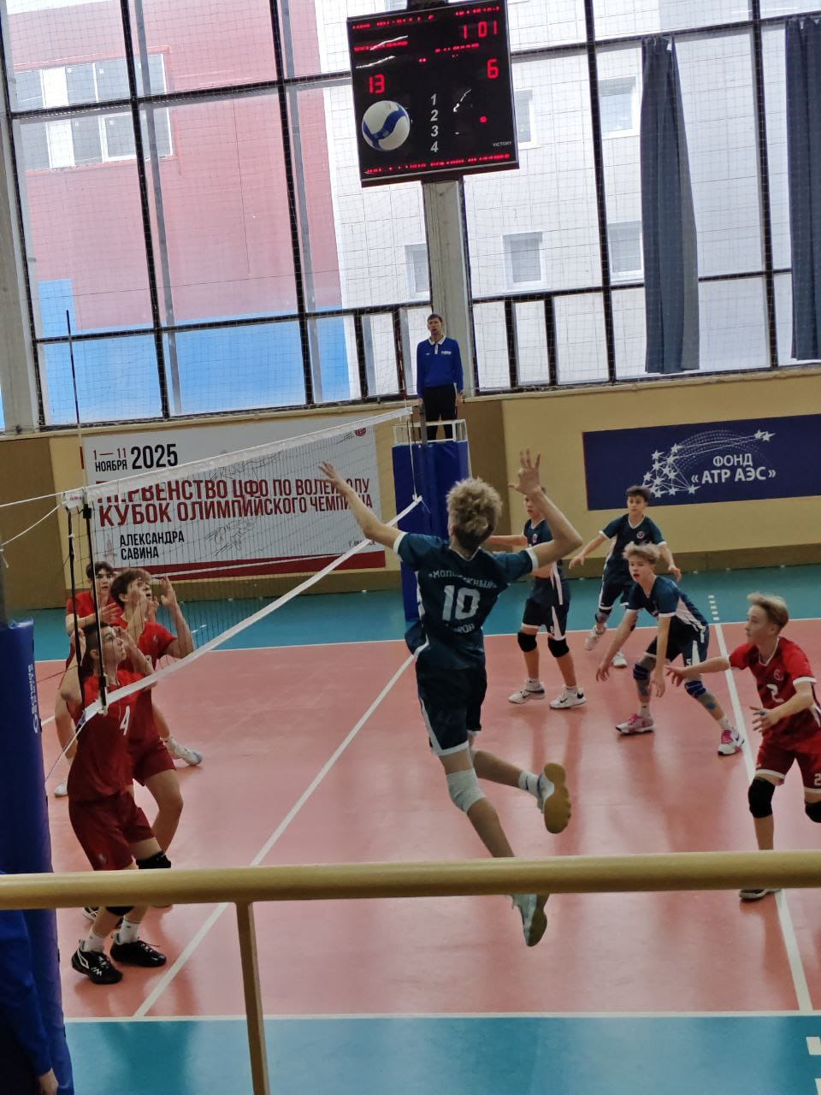
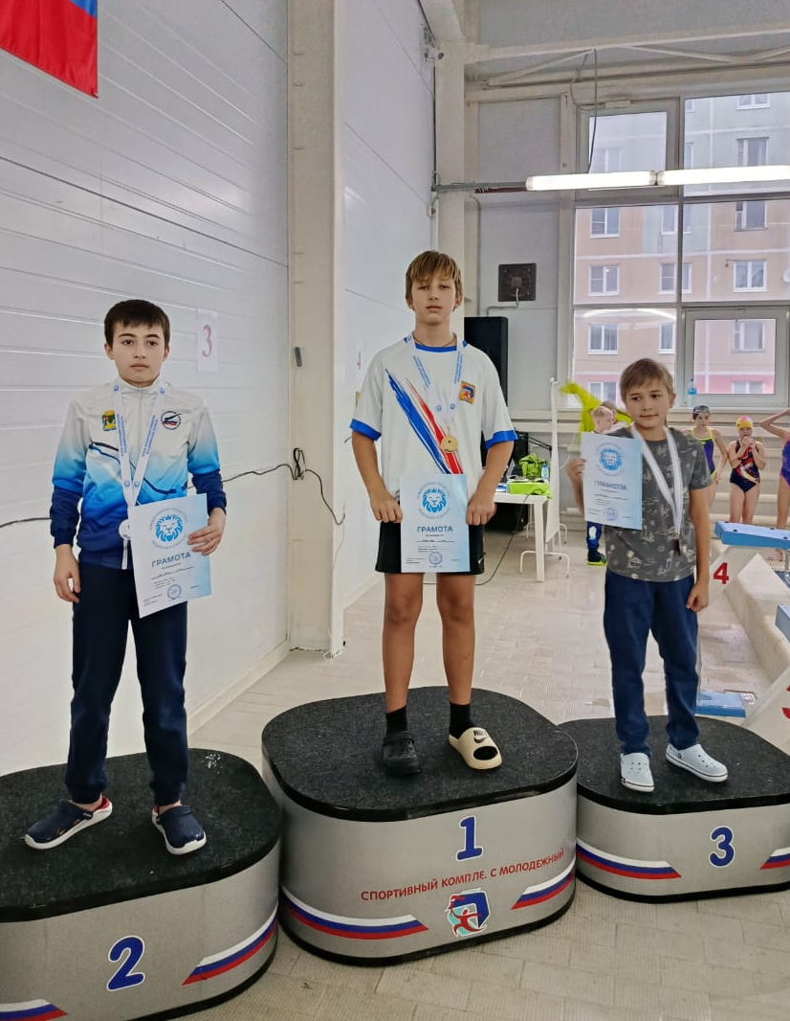
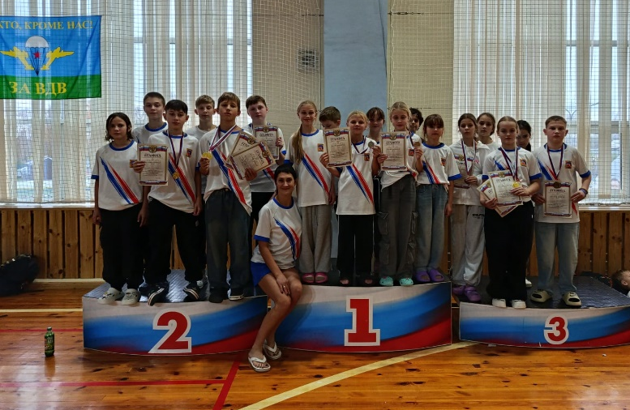

Slide 18
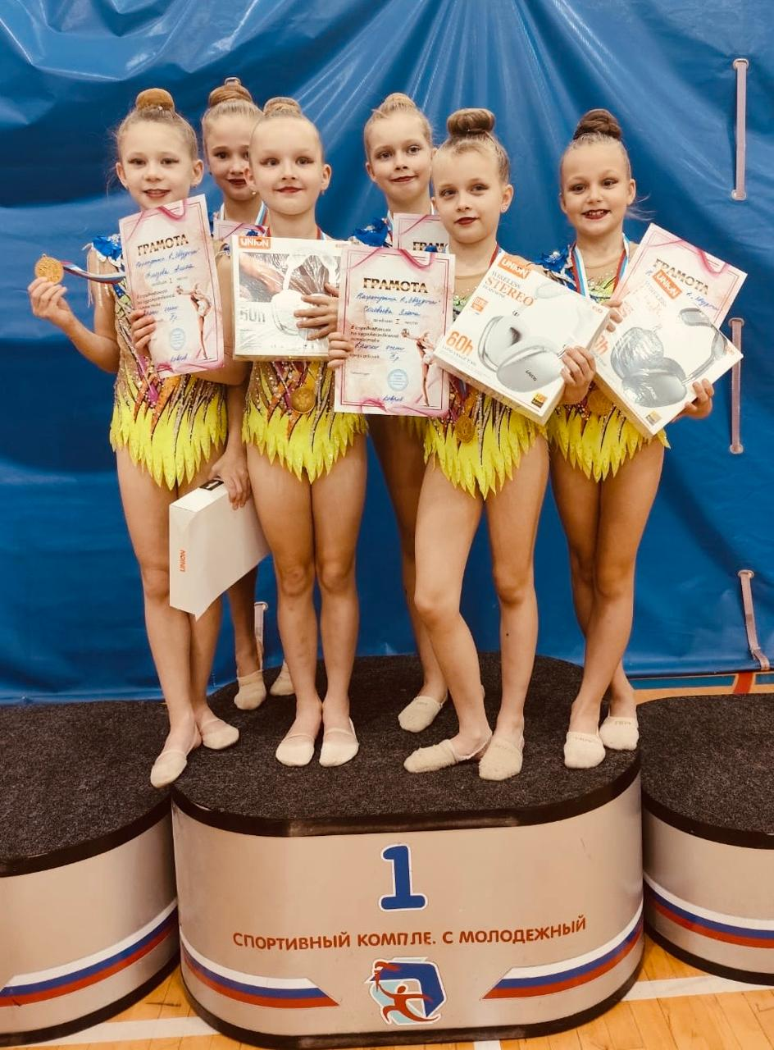
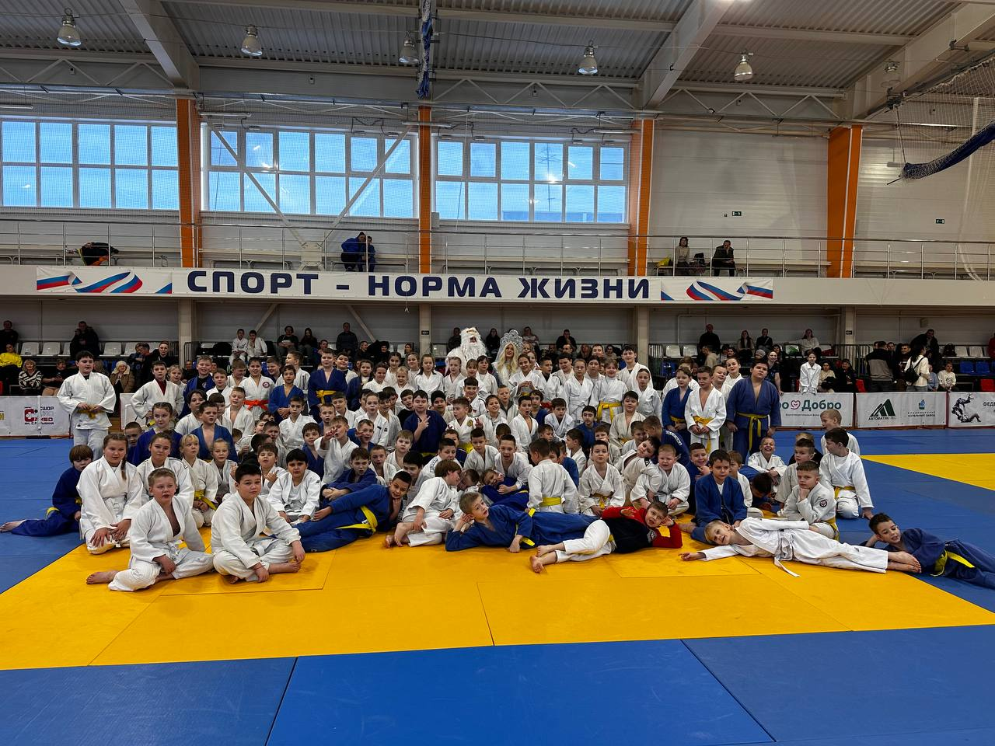
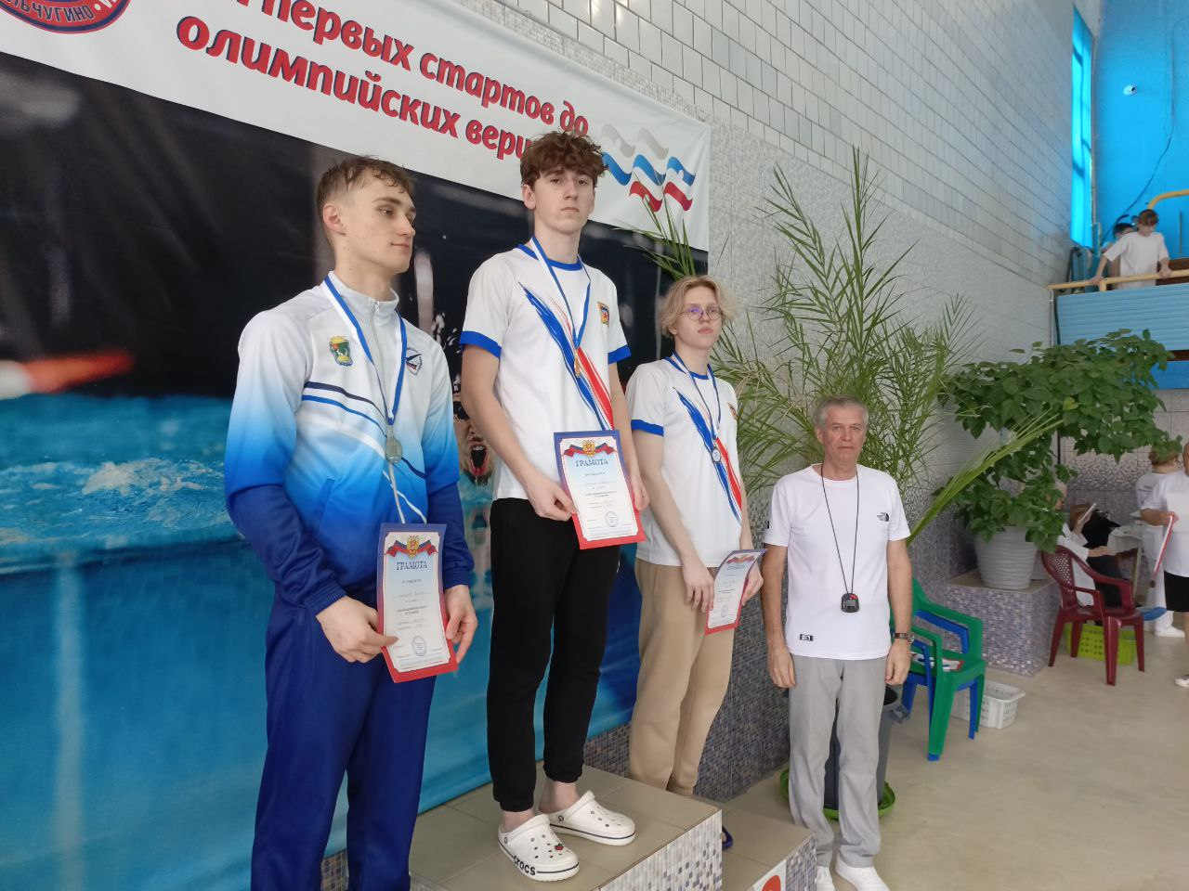
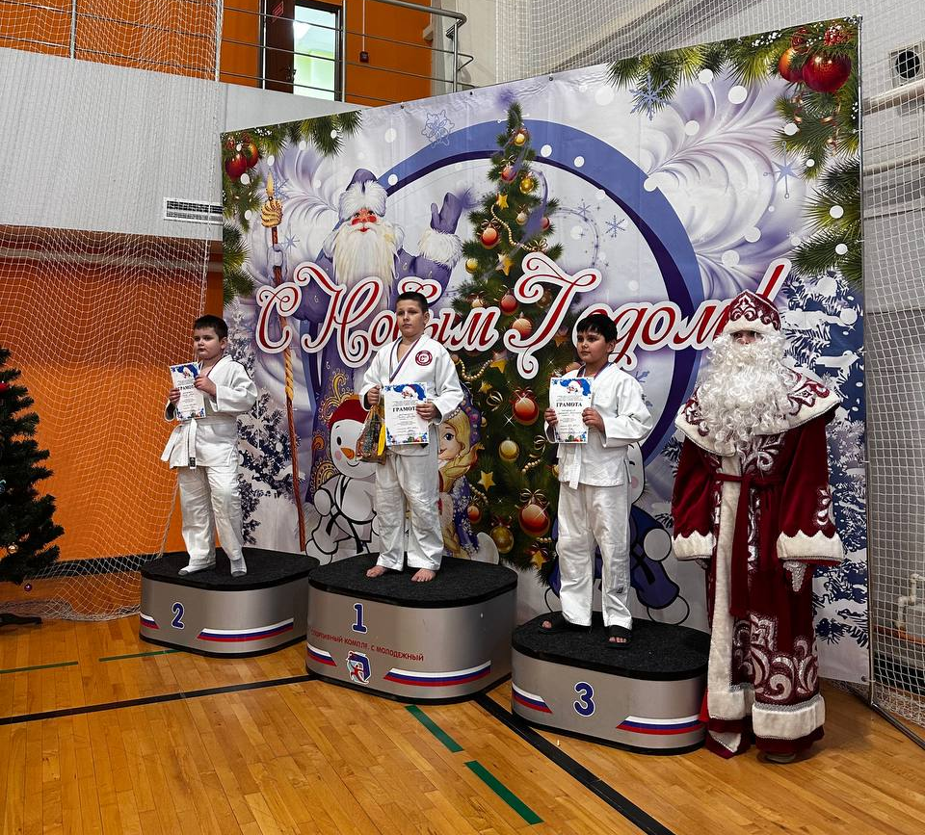

Slide 19
Внедрение ВФСК «ГТО»
 | Золотой знак | Серебряный знак | Бронзовый знак | Всего знаков
2021 | 93 | 145 | 168 | 406
динамика | +43% | +88% | +200% | +105%
2022 | 189 | 155 | 136 | 480
динамика | +103% | +7% | -19% | +18%
2023 динамика | 397 +110% | 189 +21% | 170 +25% | 756 +95%
2024 динамика | 341 -11% | 235 +24% | 164 -4% | 740 -2%
2025 динамика | 365 +7% | 210 +10% | 139 -15% | 714 -3,5%

Slide 21
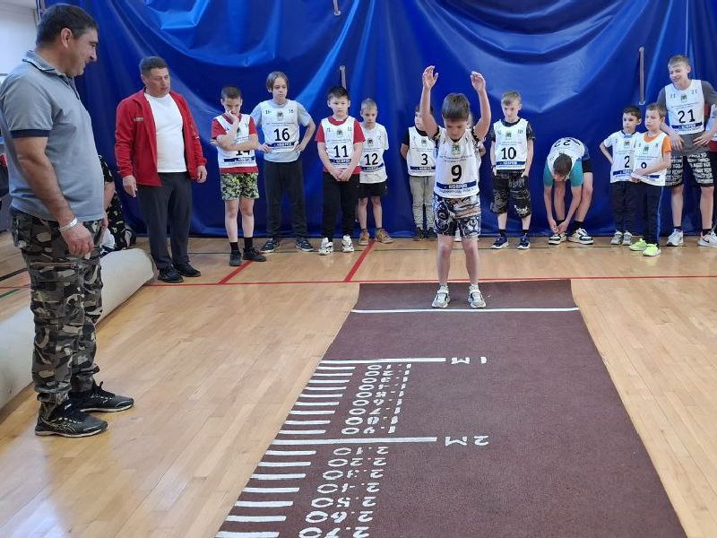
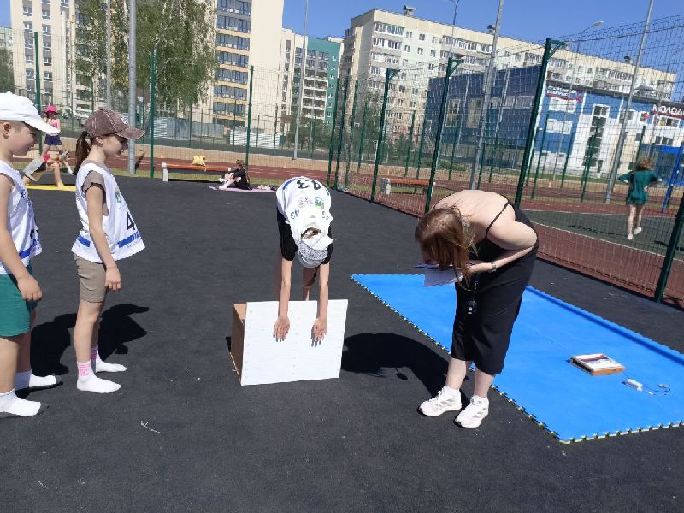
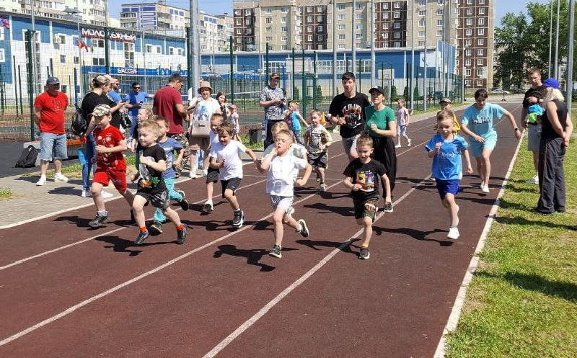
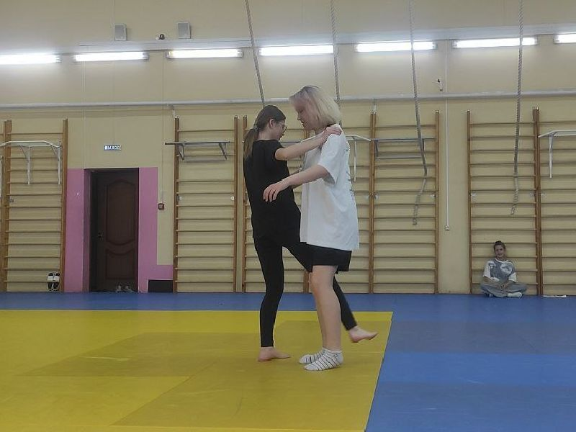
Сдача нормативов ВФСК ГТО

Slide 22
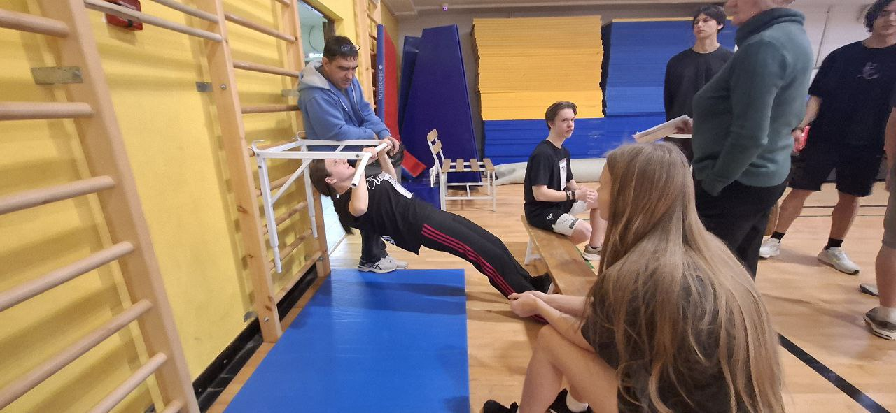
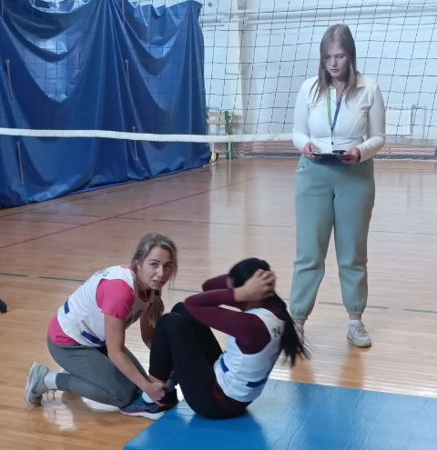
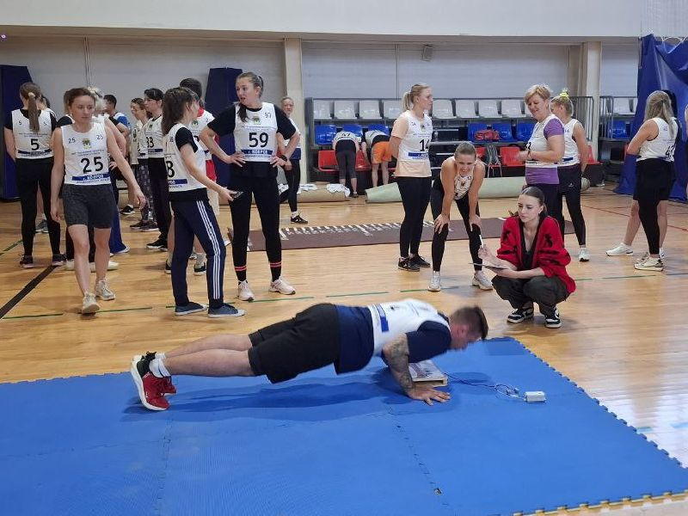
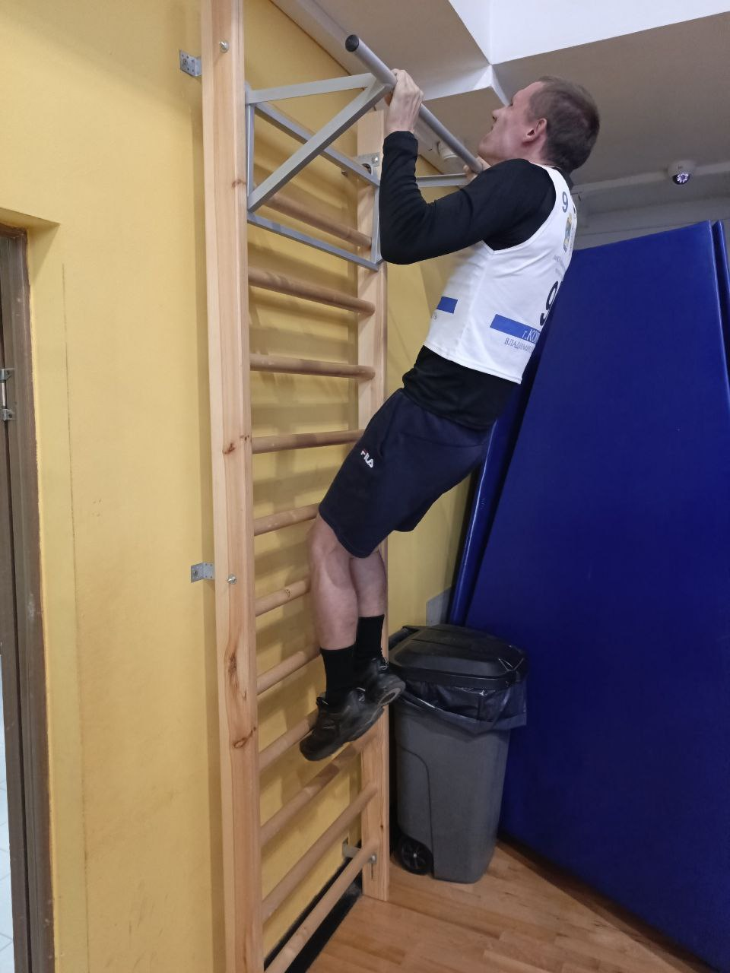
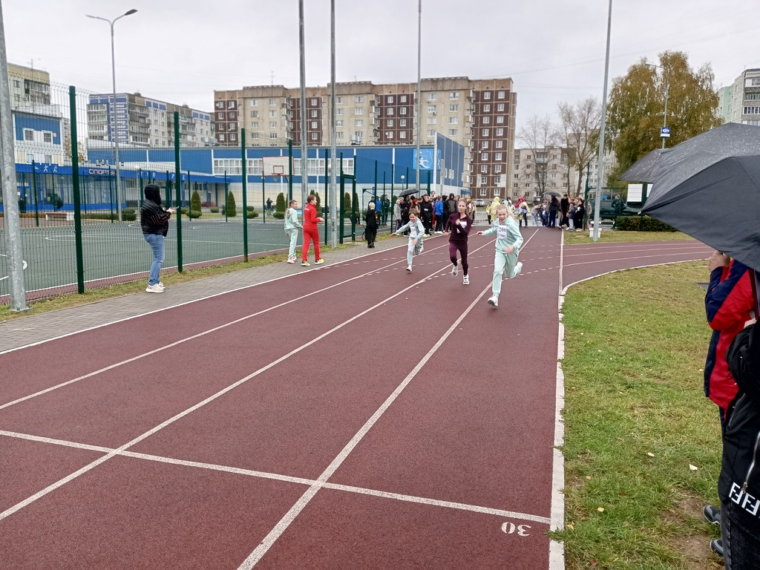
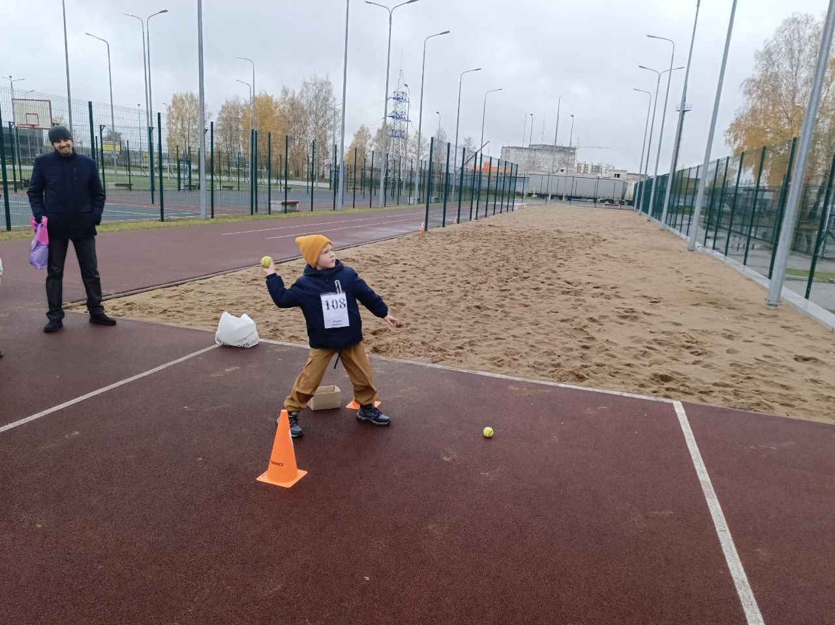

Slide 23
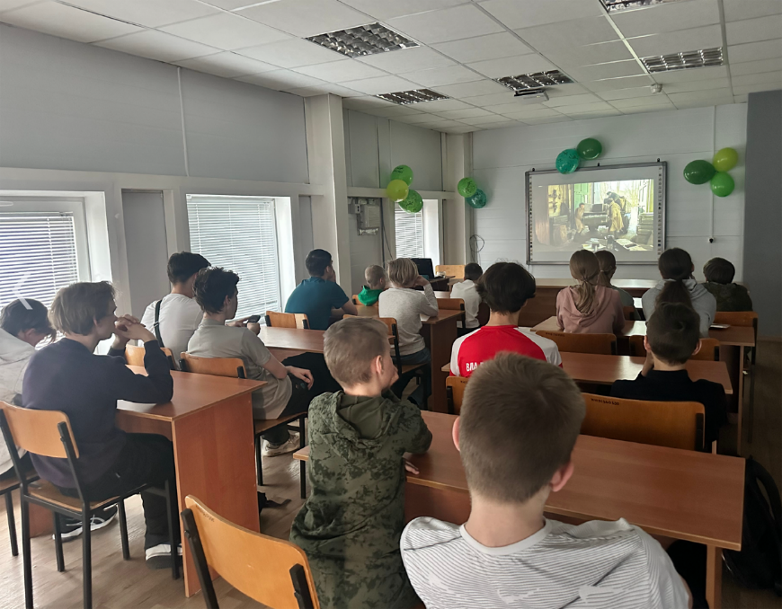
Патриотическое воспитание

Slide 24
Организация отдыха и оздоровления детей
Год | Весенние каникулы | Летние каникулы (июнь) | Осенние каникулы | Всего за год
2016 | 50 | 144 | 36 | 230
2017 | 0 | 138 | 0 | 138
2018 | 0 | 80 | 100 | 180
2019 | 0 | 80 | 55 | 135
2020 | 0 | 0 | 35 | 35
2021 | 20 | 80 | 35 | 135
2022 | 30 | 110 | 0 | 140
2023 | 0 | 100 | 33 | 133
2024 | 35 | 80 | 43 | 158
2025 | 20 | 0 | 40 | 60

Slide 25
Структура доходов по источникам

Slide 26
Доходы МАУ ДО СШ «Комплекс Молодежный»
Источник | 2020 | Динамика | 2021 | Динамика | 2022 | Динамика | 2023 | Динамика | 2024 | Динамика | 2025 | Динамика
Бюджет (млн. руб.) | 14,567 | +16% | 18,949 | +30% | 22,261 | +17% | 22,380 | +0,5 % | 24,589 | +10 % | 27,881 | +13%
ПД (млн. руб.) | 10,714 | -32% | 13,520 | +26% | 14,250 | +5% | 15,982 | +12 % | 18,230 | +14 % | 18,636 | +2,2%
Всего (млн. руб.) | 25,281 | -11% | 32,469 | +28% | 36,511 | +12% | 38,362 | +5 % | 42,891 | +12 % | 46,52 | +8,5%

Slide 27
Источники доходов от предпринимательской деятельности МАУ ДО СШ «Комплекс Молодежный»
Предоставляемая услуга | 2021 год Сумма (тыс. руб) | Динамика | 2022 год Сумма (тыс. руб) | Динамика | 2023 год Сумма (тыс. руб) | Динамика | 2024 год Сумма (тыс. руб) | Динамика | 2025 год Сумма (тыс. руб) | Динамика
Организованные группы | 9 065,219 | +38% | 10 035,179 | +11% | 11 751,557 | +17% | 13 392,157 | +14 % | 14 696,884 | +9,7%
Тренажерный зал | 449,255 | - 42% | 451,070 | +0,4% | 309,150 | -31% | 324,190 | +4,9 % | 344,575 | +6,3%
Юридические лица | 2 041,938 | +53% | 1 877,890 | -8% | 2 171,480 | +16% | 3 120,050 | +44 % | 2 659,040 | -15%
Стоянка транспорта | 124,640 | - 16% | 158,110 | +26% | 224,980 | +42% | 149,100 | -34 % | 176,550 | +18%
Свободное плавание и прочее | 1 673,030 | - 12% | 1 508 492 | -10% | 1 300,538 | -14% | 1 039,351 | -20 % | 710,860 | -32%
Спортивные площадки | 166,150 |  | 219,400 | +32% | 224,200 | +2% | 205,350 | -8,5 % | 264,650 | +29%
ИТОГО | 13 520,232 | +26% | 14 250,141 | +5% | 15 981,905 | +12% | 18 230,198 | +13 % | 18 852,559 | +3,4%

Slide 28
Доходы по видам спорта
Вид спорта | 2023-2024 уч.г. Сумма (тыс. руб) | 2024-2025 уч.г. Сумма (тыс. руб) | Динамика
Волейбол | 979 090 | 1 389 252 | +42%
Дзюдо | 597 580 | 515 254 | -14%
Плавание | 7 569 503 | 7 770 765 | +3%
Художественная гимнастика | 326 640 | 462 890 | +42%
ИТОГО | 9 472 813 | 10 138 161 | +7%

Slide 29
Сводные данные по доходам и расходам от ПД за 2020-2024 г.г.
Месяц |  | ДОХОДЫ |  |  |  | РАСХОДЫ
 | 2021 г. | 2022 г. | 2023 г. | 2024 г. | 2025 г. | 2021 г. | 2022 г. | 2023 г. | 2024 г. | 2025 г.
январь | 1 141 891 | 1 191 535 | 1 416 568 | 1 897 801 | 2 224 923 | 1 141 891 | 580 274 | 1 281 388 | 1 597 794 | 1 273 865
февраль | 1 264 272 | 1 395 015 | 1 689 836 | 1 654 363 | 1 933 787 | 1 264 272 | 1 030 715 | 1 218 344 | 1 802 885 | 2 354 485
март | 1 448 803 | 1 396 728 | 1 884 536 | 1 434 899 | 1 909 785 | 1 448 803 | 2 021 618 | 2 239 717 | 1 600 078 | 2 078 922
апрель | 1 620 212 | 1 214 582 | 1 355 280 | 1 648 754 | 1 648 382 | 1 620 212 | 1 113 425 | 1 225 622 | 1 666 096 | 1 614 970
май | 1 071 321 | 940 711 | 1 172 378 | 1 349 768 | 1 409 607 | 1 071 321 | 1 184 018 | 954 860 | 1 266 960 | 1 205 896
июнь | 648 646 | 642 978 | 603 234 | 829 453 | 373 310 | 648 646 | 969 868 | 630 283 | 764 728 | 975 392
июль | 265 915 | 589 166 | 513 258 | 703 924 | 431 570 | 265 915 | 290 284 | 943 131 | 648 006 | 418 343
август | 295 195 | 312 580 | 471 389 | 403 220 | 617 420 | 295 195 | 503 154 | 445 779 | 643 235 | 291 082
сентябрь | 1 366 802 | 1 378 399 | 1 536 003 | 2 072 470 | 2 134 956 | 1 366 802 | 1 417 227 | 1 515 526 | 2 023 867 | 1 864 836
октябрь | 1 432 516 | 1 613 550 | 2 116 019 | 2 448 419 | 2 377 201 | 1 432 516 | 1 508 630 | 1 938 756 | 2 026 274 | 2 251 991
ноябрь | 1 407 580 | 2 183 523 | 1 597 415 | 1 847 582 | 1 885 206 | 1 407 580 | 2 020 837 | 1 575 732 | 2 064 523 | 1 939 731
декабрь | 1 557 079 | 1 391 370 | 1 625 990 | 1 939 543 | 1 906 412 | 1 557 079 | 1 682 687 | 1 819 821 | 2 007 450 | 2 409 331
итого | 13 520 232 | 14 250 140 | 15 981 905 | 18 230 198 | 18 852 559 | 13 520 232 | 14 322740 | 15 788959 | 18 111898 | 18 678 846
Динамика | +28% | +5% | +12 % | +13 % | +3,4% | +26% | +5% | +10 % | +14 % | +3,1%

Slide 30
Структура расходов

Slide 31
Структура расходов в % к итогу

Slide 32
Динамика расходов к итогу 2020-2025 г.г.
 | 2020 г. |  | 2021 г. |  | 2022 г. |  | 2023г. |  | 2024 г. |  |  | 2025 г.
 | Сумма | в % к итогу | Сумма | в % к итогу | Сумма | в % к итогу | Сумма | в % к итогу | Сумма | в % к итогу | Сумма |  | в % к итогу
Расходы всего, в т.ч. | 25 134 697 | 100% | 32 275 473 | 100% | 34 851 068 | 100% | 38 192 196 | 100 % | 42 504 748 | 100 % | 46 559 406 |  | 100%
Бюджет | 14 567 201 | 58% | 18 914 608 | 59% | 20 528 327 | 59% | 22 403 237 | 59 % | 24 392 851 | 57 % | 27 880 559 |  | 60%
ПД | 10 567 495 | 42% | 13 360 865 | 41% | 14 322 741 | 41% | 15 788 959 | 41 % | 18 111 898 | 43 % | 18 678 847 |  | 40%
Заработная плата с налогами, всего, в т.ч. | 17 573 238 | 70% | 20 143 909 | 62% | 24 465 988 | 70% | 27 085 010 | 71 % | 31 244 915 | 73 % | 35 997 270 |  | 77%
Бюджет | 13 047 169 | 52% | 13 287 846 | 41% | 15 969 744 | 46% | 18 153 357 | 48 % | 20 527 829 | 48 % | 23 874 489 |  | 51%
ПД | 4 526 069 | 18% | 6 856 063 | 21% | 8 496 244 | 24% | 8 931 653 | 23 % | 10 717 086 | 25 % | 12 122 781 |  | 26%
Ресурсы (вода, электроснабжение, газ) всего, в т.ч. | 2 645 709 | 11% | 3 412 699 | 10% | 3 717 700 | 11% | 3 970 706 | 10 % | 4 063 974 | 10 % | 3 710 721 |  | 8%
Бюджет | 757 926 | 3% | 2 652 107 | 8% | 2 653 816 | 8% | 2 242 357 | 6 % | 2 346 047 | 6 % | 3 649 447 |  | 8%
ПД | 1 887 783 | 8% | 760 592 | 2% | 1 063 885 | 3% | 1 728 350 | 4 % | 1 717 927 | 4 % | 61 274 |  | 0,13%
Техническое обслуживание, всего, в т.ч. | 640 162 | 3% | 565 851 | 1,7% | 1 687 171 | 5% | 1 442 433 | 4 % | 1 715 109 | 4 % | 1 805 128 |  | 4%
Бюджет | 0 | 0% | 110 469 | 0,3% | 553 340 | 1,6% | 237 700 | 0,6 % | 284 431 | 0,6 % | 71 780 |  | 0,15%
ПД | 640 162 | 3% | 455 382 | 1,4% | 1 133 831 | 3,4% | 1 204 733 | 3,4 % | 1 430 678 | 3,4 % | 1 733 348 |  | 4%
Прочие работы, услуги и приобретения, всего, в т.ч. | 3 418 855 | 14% | 5 789 939 | 18% | 4 586 272 | 13% | 5 389 265 | 14 % | 5 131 159 | 12 % | 4 774 178 |  | 10%
Бюджет | 475 658 | 2% | 1 495 834 | 5% | 1 217 335 | 3,5% | 1 757 223 | 4,6 % | 1 014 311 | 2,3 % | 110 739 |  | 0,24%
ПД | 2 943 196 | 12% | 4 294 105 | 13% | 3 368 938 | 9,5% | 3 632 042 | 9,4 % | 4 116 848 | 9,7 % | 4 663 439 |  | 10%
Интернет, охрана, связь, всего, в т.ч. | 175 475 | 0,7% | 162 167 | 0,5% | 166 247 | 0,5% | 138 800 | 0,4 % | 130 200 | 0,3 % | 140 600 |  | 0,30%
Бюджет | 7 908 | 0,1% | 49 522 | 0,3% | 98 444 | 0,3% | 12 600 | 0,07 % | 59 200 | 0,12 % | 48 200 |  | 0,10%
ПД | 167 567 | 0,6% | 112 645 | 0,8% | 67 803 | 0,2% | 126 200 | 0,33 % | 71 000 | 0,18 % | 92 400 |  | 0,20%
Налоги (УСНО, земельный, транспортный), всего, в т.ч. | 681 258 | 3% | 2 200 908 | 7% | 227 690 | 0,7% | 165 982 | 0,5 % | 129 358 | 0,3 % | 131 509 |  | 0,28%
Бюджет | 278 540 | 1% | 1 568 729 | 5% | 35 650 | 0,1% | 0 | 0 % | 0 | 0 % | 125 904 |  | 0,27%
ПД | 402 718 | 2% | 632 179 | 2% | 192 040 | 0,6% | 165 982 | 0,5 % | 129 358 | 0,3 % | 5 605 |  | 0,01%

Slide 34
Динамика потребления основных ресурсов
Коммунальная услуга | Объем потребляемой услуги |  |  |  |  |  | Сумма оплаты
 | 2017 год % к АППГ | 2021 год % к АППГ | 2022 год % к АППГ | 2023 год % к АППГ | 2024 год % к АППГ | 2025 год % к АППГ | 2017 год (тыс. руб.) % к АППГ | 2021 год (тыс. руб.) % к АППГ | 2022 год (тыс. руб.) % к АППГ | 2023 год (тыс. руб.) % к АППГ | 2024 год (тыс. руб.) % к АППГ | 2025 год (тыс. руб.) % к АППГ
Газоснабжение (тыс. м³) | 200,688 +18% | 164,315 + 21,6% | 160,011 -2,8% | 155,693 -2,7% | 155,976 +0,18 % | 136,42 -12% | 1373,566 +17% | 1 199,768 +23,5% | 1 243,450 +3,6% | 1 370,906 +10,3% | 1 514,554 +10,5 % | 1 467,994 -3%
Электроснабжение (кВт.ч) | 276 560 +3% | 249 920 +34,3% | 251 920 +0,8% | 262 718 +4,3% | 243 980 -7,1 % | 175 353 -28,1% | 1 604,156 0 % | 1 834,177 +40% | 1 906,607 +3,9% | 2 122,136 +11,3% | 2 112,543 -0,5 % | 1 842,273 -12,8%
Водоснабжение (м³) | 7768 0% | 7556 - 6,9% | 6969 -7,8% | 6441 -7,6% | 5211 -19,1 % | 4222 -18,9% | 307,893 0% | 378,754 - 3,5% | 367,166 -3,1% | 377,494 +2,8% | 314,328 -16,7 % | 274,127 -13,6%
Негативное воздействие на окружающую среду |  |  |  |  |  |  |  |  | 97,703 | 100,170 +2,5 % | 82,505 -17,6 % | 69,911 -15,3%
Итого: |  |  |  |  |  |  | 3 285,615 +17 % | 3 412,699 +28 % | 3 614,926 +5,9 % | 3 970,706 +9,8 % | 4 023,930 +1,3 % | 3 653,405 -9,2%

Slide 39
В 2025 году на доходы от оказания платных услуг приобретено следующее оборудование, инвентарь и материалы:
- кондиционер (холл 3-го этажа) – 125 000 р.,
- ультрафиолетовые лампы с чехлами для водоподготовки – 263 955 р.,
- электротовары – 154 468 р.,
- стройматериалы – 77 55 р.,
- сантехника, хозяйственные и канцелярские товары – 251 014 р.,
- химреагенты и материалы для обслуживания бассейна – 660 672 р.,
- медали и кубки – 99 970 р.
В апреле выполнено закрытие окон спортивного зала светоотражающей пленкой. Стоимость зеркальной пленки и работ составила 107 150 р.
На ремонт и обслуживание системы вентиляции в 2025 г. израсходовано 479 180 р.
В июне-августе 2025 г. произведен капитальный ремонт большой чаши бассейна. По результатам электронных торгов администрация города заключила договор на 9 999 999 р. Деньги на ремонт были выделены из областного и городского бюджетов.
Кроме того, произведены ТО и текущие ремонтные работы в бассейне. Приобретены и установлены программное обеспечение для щита бассейна, насос-дозатор для бассейна, станция химической дозации на сумму 475 342 р.
В котельной выполнено ТО и аварийное обеспечение оборудования, произведен ремонт одного из насосов, установлены частотный преобразователь и система оповещения на общую сумму 223 210 р.

Slide 40
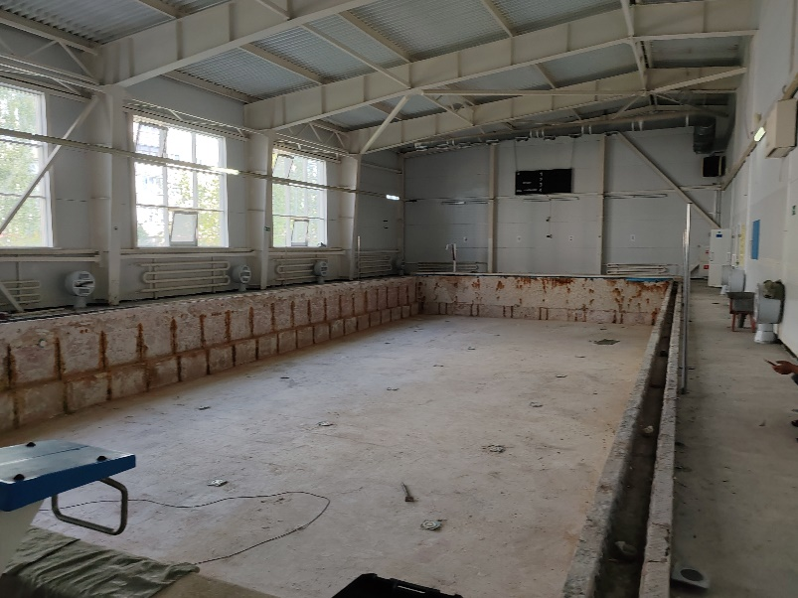
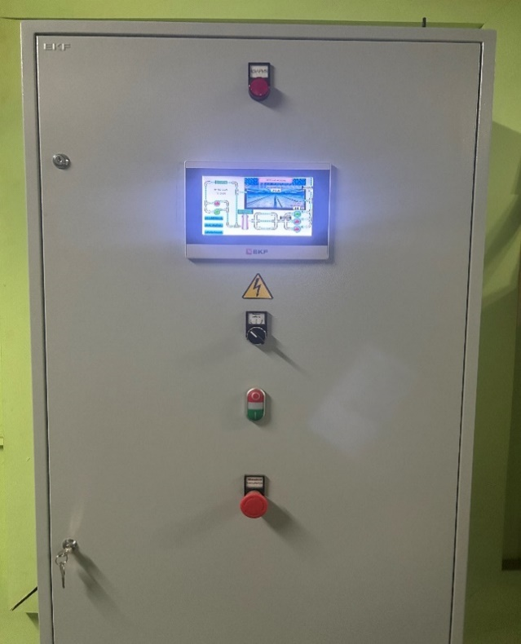
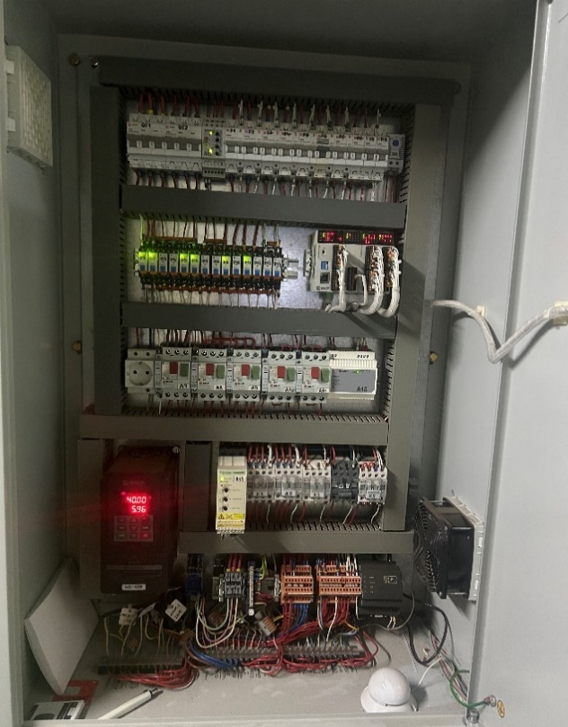
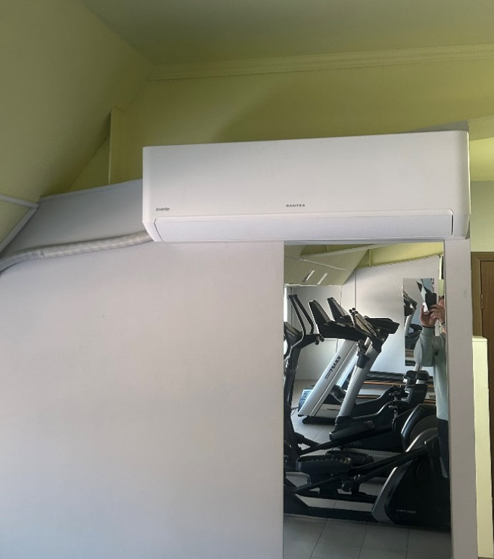
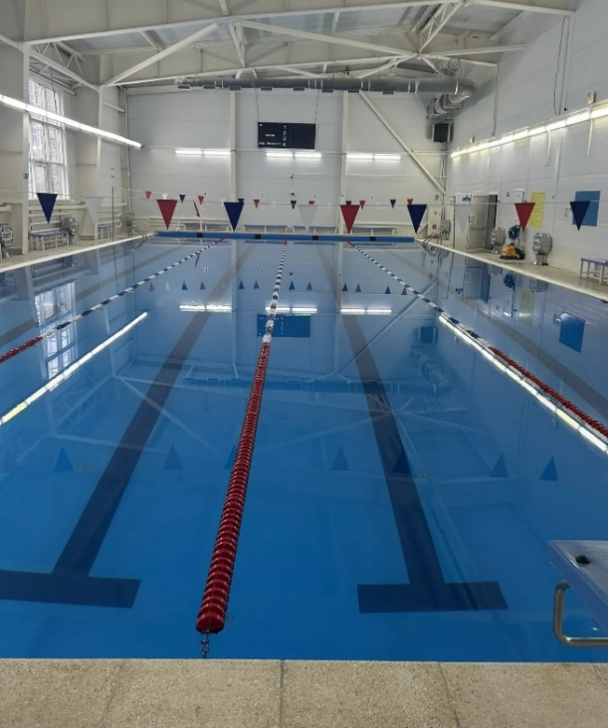
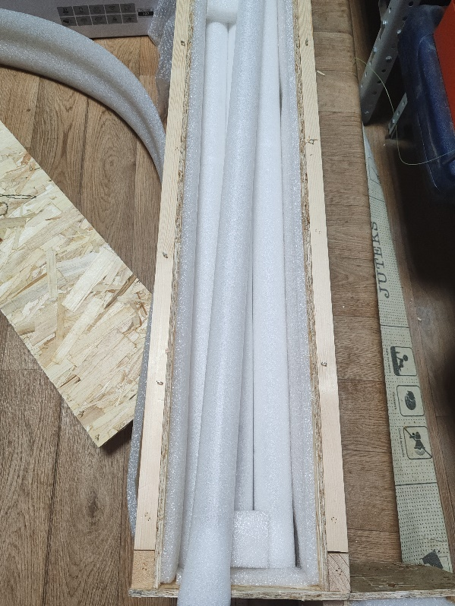
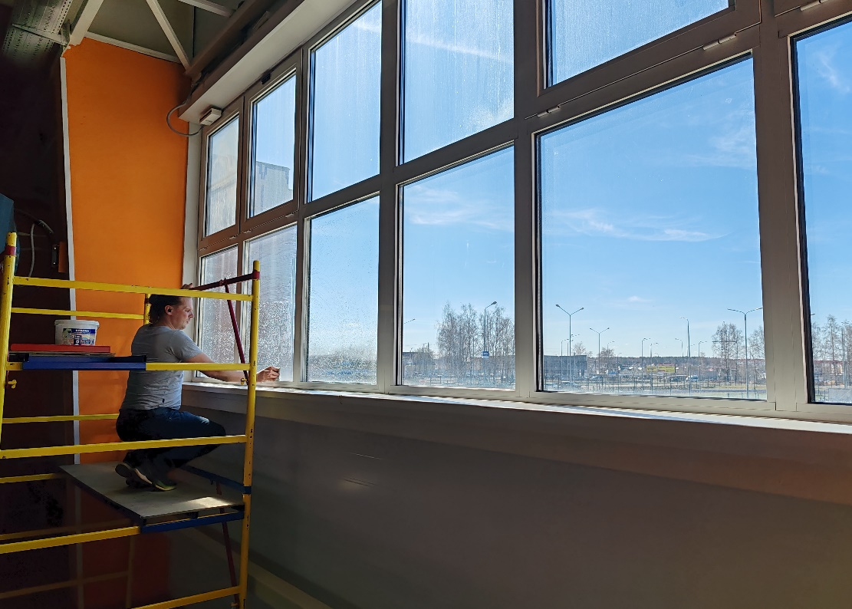

Slide 41
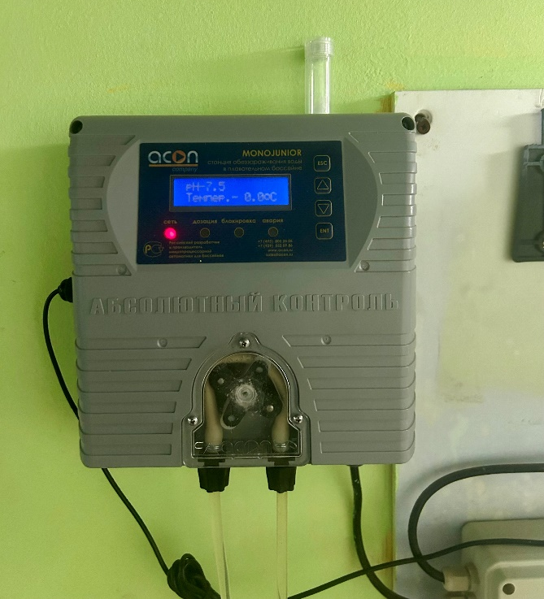
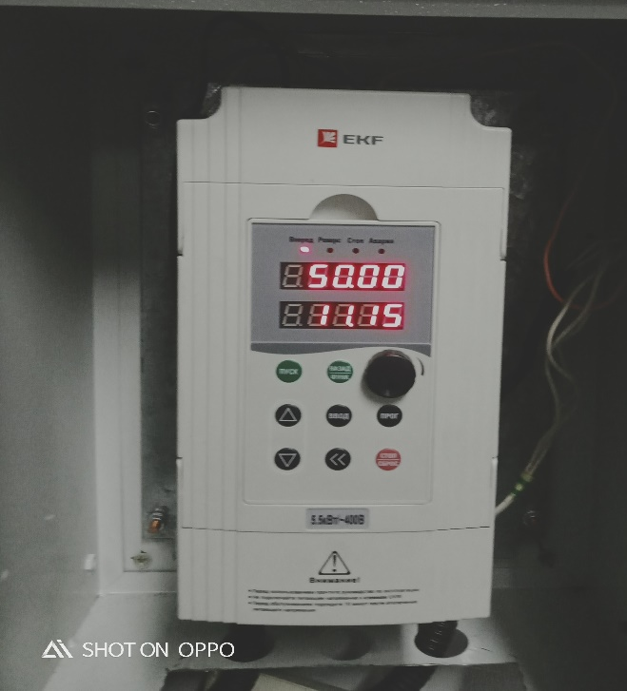
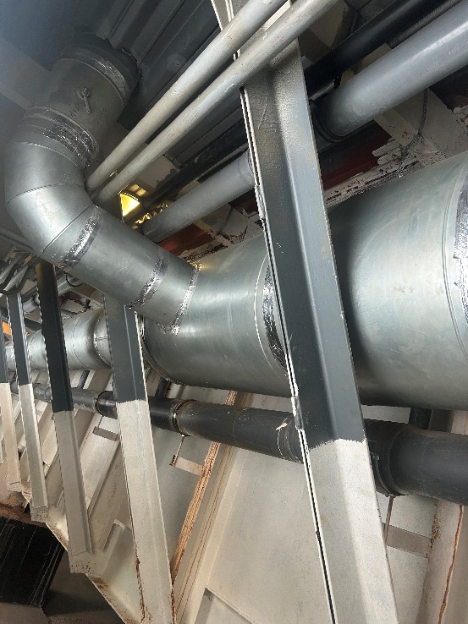
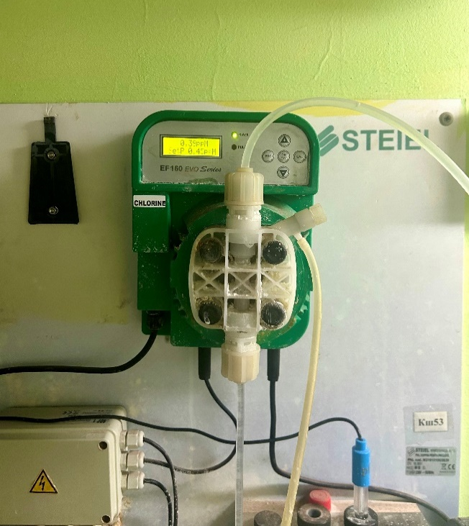
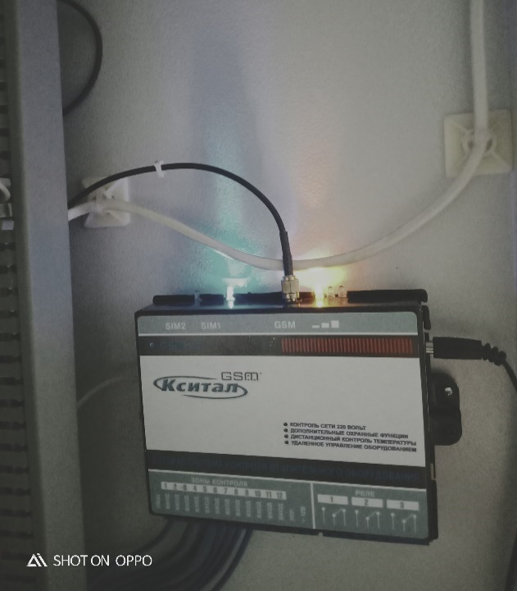


Slide 42
В 2025 г. Комплекс Молодежный пятый раз получил субсидию из областного бюджета в размере 2 639 700 р. для приобретения спортивного оборудования и инвентаря, а также спортивной экипировки, необходимых для выполнения Федеральных стандартов спортивной подготовки по видам спорта.

Slide 43




На эти средства приобретено оборудование:
- для занятий дзюдо на сумму 134 800 р., в т.ч. полусферы балансировочные (8 штук) – 56 000 р.;
- для занятий плаванием на сумму 1 286 100 р., в т.ч. разделительные дорожки для бассейна (волногасители) – 318 500 р., инвентарь для тренировок – 232 500 р., и экипировка для индивидуального пользования (купальники, плавки, очки, шапочки) – 642 900 р.;
- для занятий спортивным ориентированием на сумму 307 250 р., в т.ч. штанга тяжелоатлетическая – 137 300 р., компасы (15 шт.) – 52 950 р., костюм для участия в соревнованиях (2 шт.) – 137 300 р.;
- для занятий волейболом на сумму 911 550 р., в т.ч. мячи волейбольные Volar VL-100 (20 шт.) – 200 000 р., форма волейбольная для спортсменов (72 компл.) – 180 000 р., костюмы парадные (48 шт.) – 299 700 р., наколенники – (55 пар) – 66 000 р.

Slide 44







Slide 45
В 2025 г. из областного бюджета выделено 879 900 р. на поездки спортсменов на межрегиональные и всероссийские соревнования и проведение учебно-тренировочных мероприятий (2024 г. – 250 000 р.).
На эти средства были направлены:
на Чемпионат и Первенство ЦФО по плаванию в марте 3 человека,
на Первенство ЦФО по плаванию в октябре 5 человек,
на Всероссийское соревнования по плаванию «Резерв России» в декабре 1 человек.
На три Первенства ЦФО по волейболу: юноши до 16 лет (ноябрь), юноши до 18 лет (декабрь), девушки до 16 лет (ноябрь).

Slide 46


В 2025 году на территории МАУ ДО СШ «Комплекс Молодёжный» было дополнительно установлено 6 камер видеонаблюдения.
Всего в МАУ ДО СШ «Комплекс Молодёжный» установлено 35 камер.
Дополнительные камеры установлены на входную группу, стоянку, на фонтан и т.д.
В целях быстрого реагирования на нештатные ситуации выведен пульт видеонаблюдения на пост охраны.

Slide 47
Перспективный план развития учреждения на 2026 год
повышение мотивации граждан к регулярным занятиям физической культурой и спортом и ведению здорового образа жизни;
обеспечение проведения на территории МАУ ДО СШ «Комплекс Молодежный» физкультурно-оздоровительных и спортивно-массовых мероприятий городского, областного и всероссийского уровней
Ремонт пола малой чаши (75м²)
Замена пожарной сигнализации
Выполнение Плана крупных закупок, ремонтных и профилактических работ

Slide 48
План крупных закупок, ремонтных и профилактических работ для развития
МАУ ДО СШ "Комплекс Молодежный" на 2026 год
№ п/п | Наименование мероприятия | Ориентировочная стоимость (руб.) | Срок исполнения | Ответственный
1 | Проведение медицинского осмотра работников | 190000 | Ноябрь, в течении года | Антюфеева О.В
2 | Приобретение ноутбука | 100000 | февраль | Лапшин Д.В.
3 | Приобретение волейбольных мячей (20шт. по 10 000 руб.) | 200000 | февраль | Ухина В.А.
4 | Приобретение медалей (300 шт. по 150р.) | 45000 | октябрь | Ухина В.А.
5 | Печатание журналов | 30000 | Март-апрель | Ухина В.А.
6 | Приобретение и ремонт оборудования в тренажерном зале | 50000 | май | Шнайдер А.А.
7 | Видеонаблюдение 12 камер на замену старых | 81000 | март | Шнайдер А.А
8 | Жесткие диски в серверную (2шт.) | 30000 | февраль | Шнайдер А.А
9 | Краска для стен, кисти, валики | 35000 | май | Шнайдер А.А
10 | Ремонт цоколя | 40000 | август | Шнайдер А.А
11 | Ремонт пола малой чаши (75м²) | 300000 | Июль-август | Шнайдер А.А
12 | Ремонт и замена компьютера на вахте | 60000 | февраль | Шнайдер А.А
13 | Проверка внутреннего противопожарного водоснабжения | 21500 | январь | Мольков В.А.

Slide 49
№ п/п | Наименование мероприятия | Ориентировочная стоимость (руб.) | Срок исполнения | Ответственный
14 | Проверка состояния огнезащитного покрытия | 11000 | октябрь | Мольков В.А.
15 | Обучение требованиям охраны труда, оказание первой помощи пострадавшим | 48000 | март | Мольков В.А.
16 | Лампы ультрафиолет (10шт) | 200000 | октябрь | Мольков В.А.
17 | Хлор и ПН | 800000 | В течении года | Мольков В.А.
18 | Проект пожарной сигнализации | 150-200000 | Февраль-май | Мольков В.А.
19 | Преобразователь сигнала С2000-интернета в RS-485 | 10000 | февраль | Мольков В.А.
20 | Улитка приточной вентиляции малой чаши (4шт.) | 44000 | март | Мольков В.А.
21 | Канцелярские товары | 90000 | октябрь | Комарова А.В.
22 | Медикаменты | 12000 | март | Комарова А.В.
23 | Бытовая химия | 160000 | В течении года | Комарова А.В.
24 | Устройство вытяжных вентиляторов в малой чаше бассейна | 75000 | Март-апрель | Яхьяев В.А.
25 | Приобретение и монтаж термостата на котёл №2 котельной | 4000 | февраль | Яхьяев В.А.
26 | Приобретение и монтаж насосов на смесительную группу приточной вентиляции (под чашей бассейна) | 12000 | май | Яхьяев В.А.
27 | Приобретение и монтаж воздушных фильтров приточной вентиляции | 20000 | май | Яхьяев В.А.

Slide 50
№ п/п | Наименование мероприятия | Ориентировочная Стоимость (руб.) | Срок исполнения | Ответственный
28 | Приобретение манометров и воздухоотводчиков в котельной | 5000 | июль | Яхьяев В.А.
29 | Приобретение оборудования для ремонта большого теплопункта | 95000 | Февраль-март | Яхьяев В.А.
30 | Приобретение оборудования для ремонта малого теплопункта | 300000 | февраль-март | Яхьяев В.А.
31 | Слесарно-монтажные и сварочные работы в теплопунктах | 160000 | Июнь-июль | Яхьяев В.А.
32 | Замена регистра отопления в большой чаше бассейна | 42000 | июль | Яхьяев В.А.
33 | Акты проверки электрохозяйства | 25000 | Август-сентябрь | Яхьяев В.А.
34 | ВДПО акты на трубы и вентиляцию | 80000 | Август-сентябрь | Яхьяев В.А.
35 | Сантехника (расходники) | 80000 | В течении года | Яхьяев В.А.
36 | Электрика (расходники) | 80000 | В течении года | Яхьяев В.А.
37 | Подшипники, прокладки, уплотнители для насосов (расходники) | 85000 | В течении года | Яхьяев В.А.
38 | Профилактический ремонт узлов теплых полов бассейна (4 единицы) | 28000 | Июль-август | Яхьяев В.А.
39 | Непредвиденные расходы | 100000 | В течении года | Яхьяев В.А.
 | Итого: | 3 958 500
 | Закупка оборудования, инвентаря и спортивной экипировки для выполнения требования федеральных стандартов за счет средств областного бюджета |  | Февраль-апрель | Ухина В.А
 | Расходы на проведение учебно-тренировочных мероприятий и командирование спортсменов на соревнования за счет средств областного бюджета |  | В течении года | Ухина В.А

